Slide 1
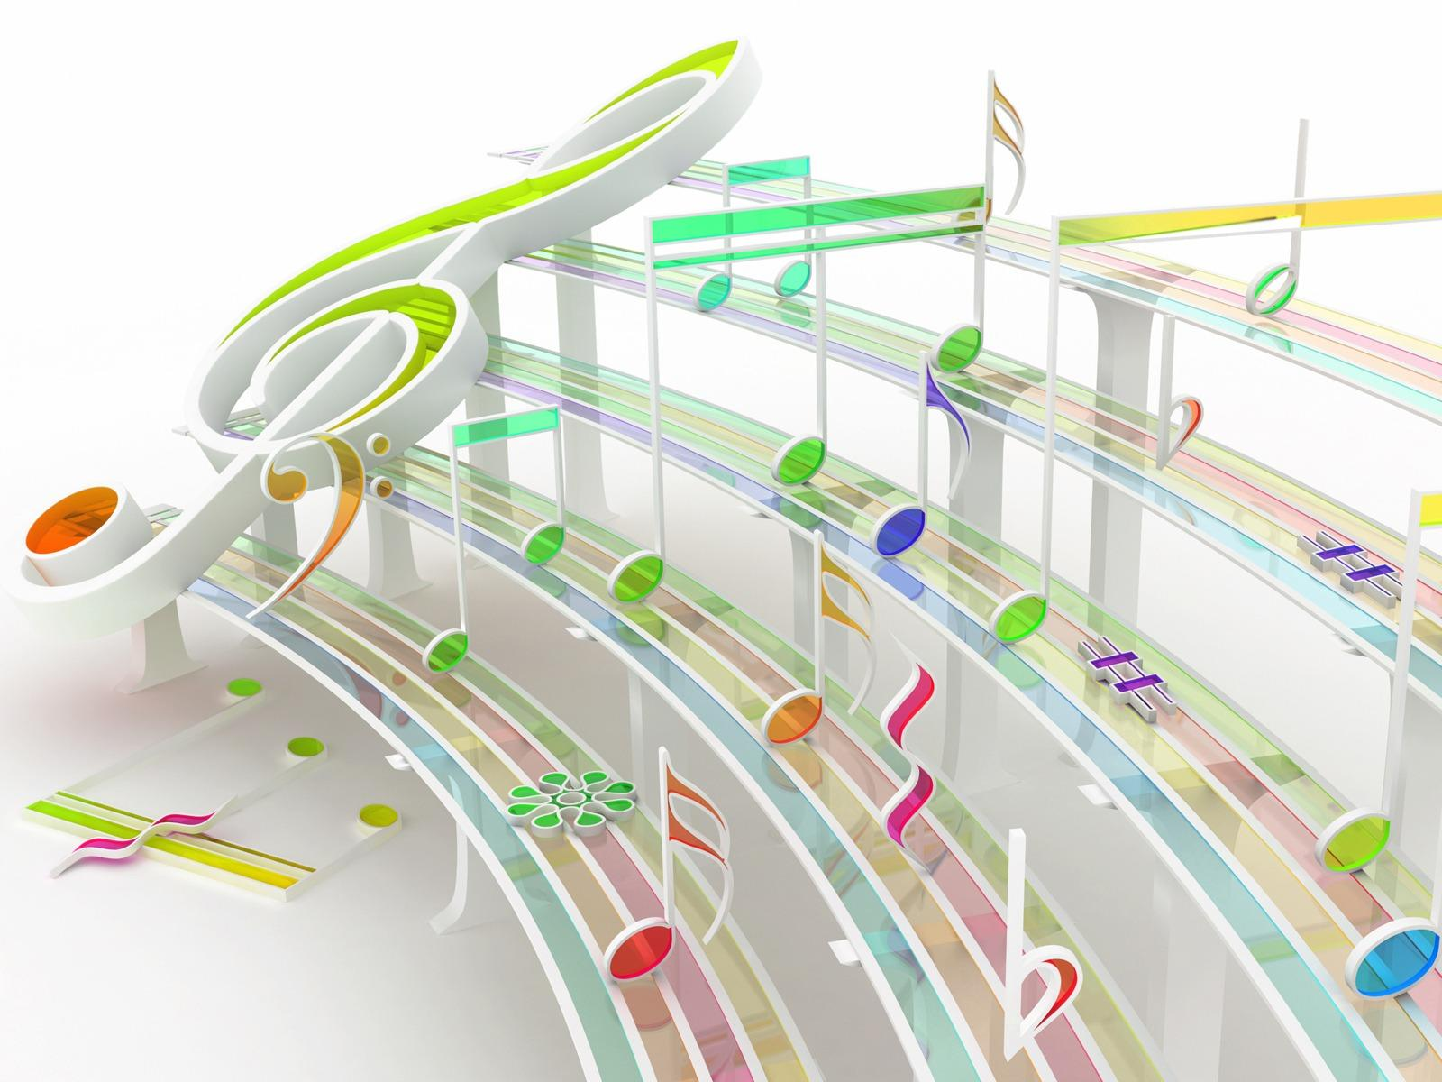
Французский шансонье
Сделала:
ученица 11-Б класса
Черниговского лицея №22
Рожок Марина

Slide 2
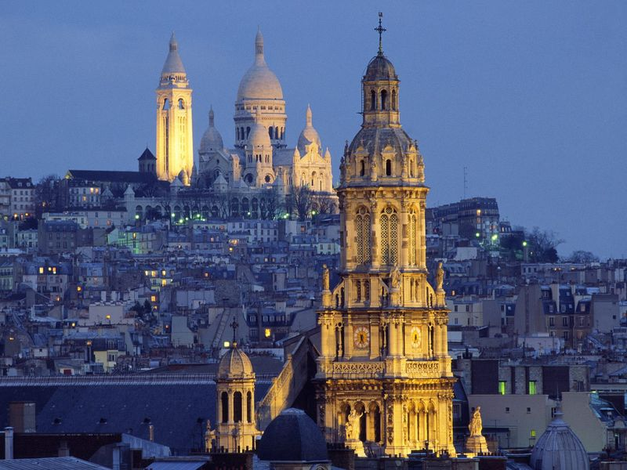
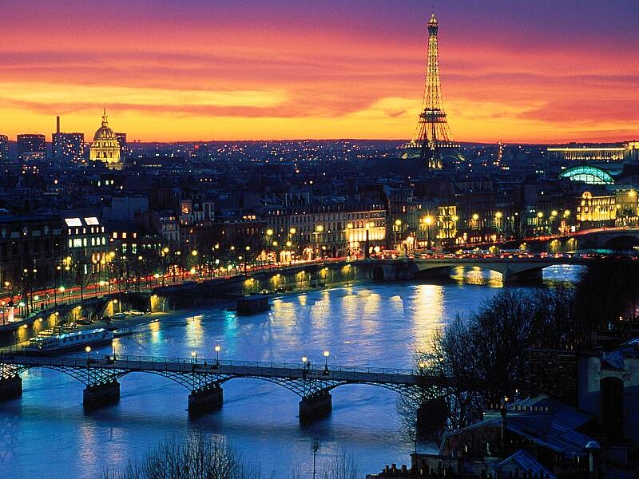
Немного истории.
Далеко не все знают, что сам жанр «шансон» пришёл именно из Франции, а название этого популярного музыкального направления переводится на русский как «песня» – народная, эстрадная, популярная.

Slide 3
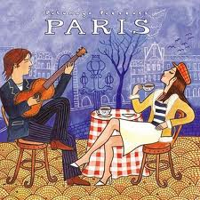
Что такое «шансон»?
Если открыть словарь, то по-французски слово «шансон» — это просто песня, во Франции на любого артиста скажут, что он шансонье — поющий человек. А специалисты по музыке за границей, в первую очередь, определяют это понятие таким образом: музыка, которую в основном исполняют авторы, музыка, которая должна, по идее, звучать в кабаре и клубах, музыка, которая имеет колоссальную смысловую и поэтическую нагрузку и рассчитанная на прямое восприятие.

Slide 4
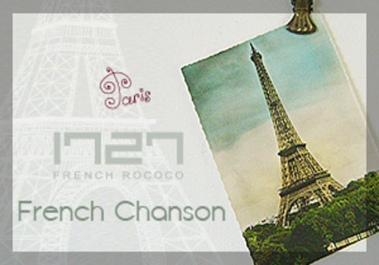
Главное в шансоне – это лиричная мелодия и эмоциональная композиция, которую должен суметь передать исполнитель. Большинство текстов французского шансона посвящены красивой любви и различным жизненным историям.

Slide 5
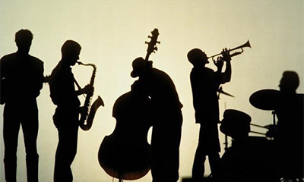
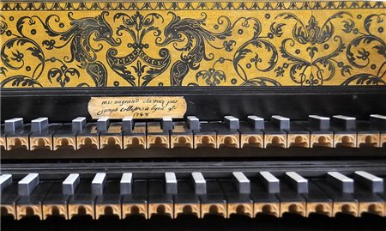
Специалисты выделяют классический и эстрадный французский шансон, хотя нужно отметить, что различия между ними достаточно условны, особенно в современных произведениях данного жанра.

Slide 6
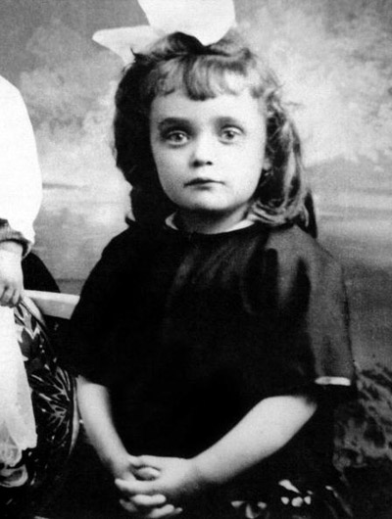
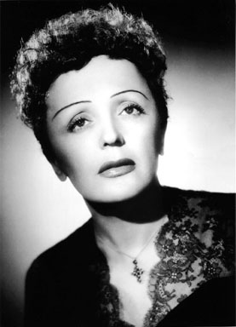
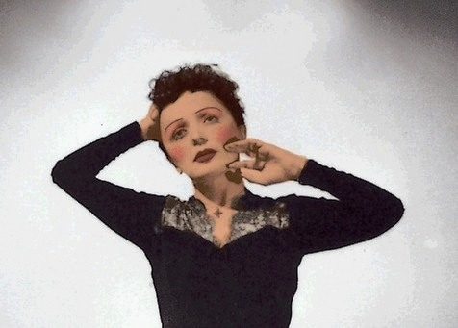
Непревзойдённой исполнительницей классического шансона остаётся Эдит Пиаф, которую называли французским «воробушком».

Slide 7
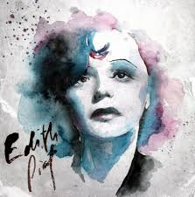
Эдит Пиаф
Французская певица и актриса, ставшая всемирно знаменитой благодаря таким песням, как »Нет, я не жалею ни о чем», »Жизнь в розовом цвете», Hymne à l’amour, Mon légionnaire, La Foule, Milord, Mon Dieu и L’Accordéoniste.

Slide 8
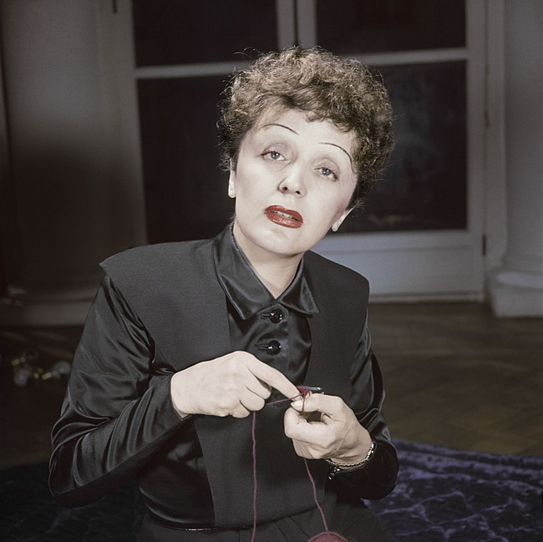
Луи Лепле научил её репетировать с аккомпаниатором, выбирать и режиссировать песни, объяснил, какое огромное значение имеют костюм артиста, его жесты, мимика, поведение на сцене. Именно Лепле нашёл для Эдит имя — Пиаф (на парижском арго значит «воробышек»).
В рваных туфлях она пела на улице: "Родилась, как воробей, прожила, как воробей, умерла, как воробей".

Slide 9
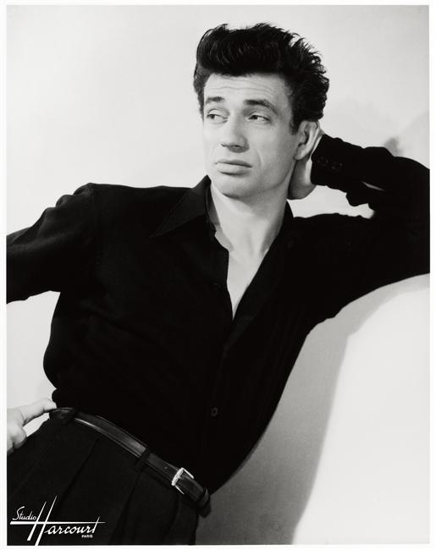
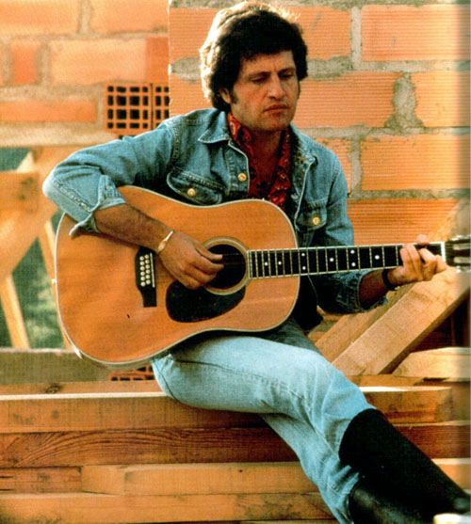
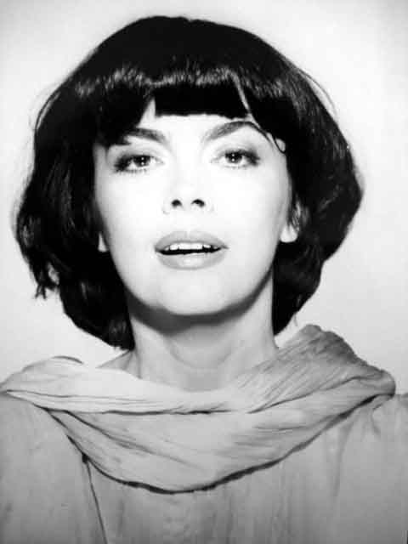
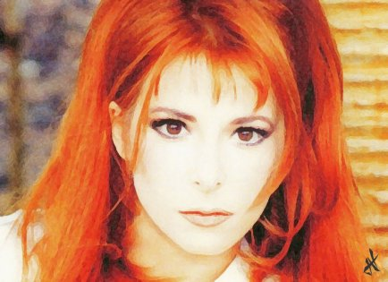
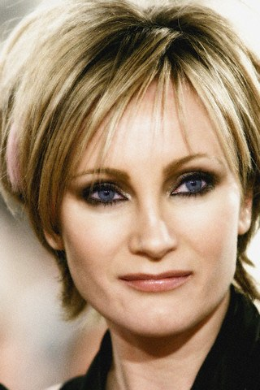
Эстрадный французский шансон представляют певцы и певицы, широко известные за пределами Франции:
Ив Монтан
Мирей Матье
Джон Дассен
Патриция Каас
Милен Фармер и др.

Slide 10
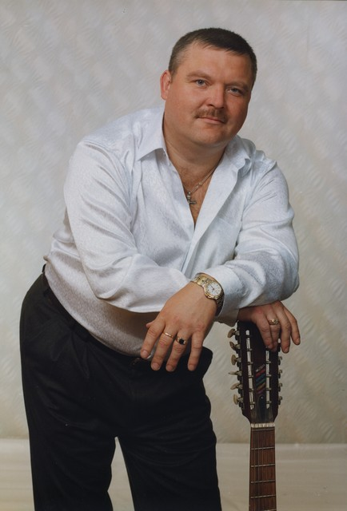
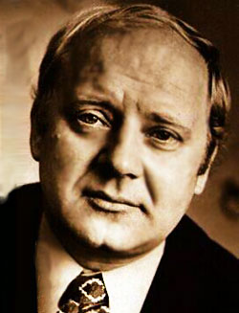
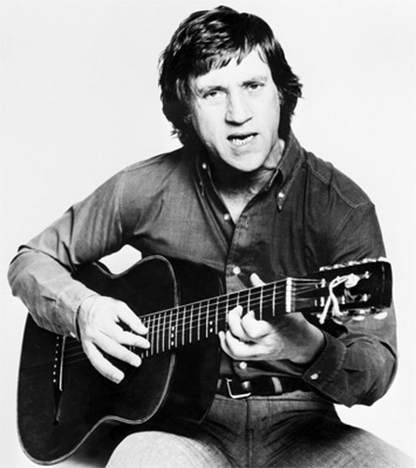
Тем, кто слушает и любит мелодичные песни этих исполнителей, сразу станет понятной разница между шансоном «по-французски» и его русским «аналогом». В нашем понимании шансон обычно ассоциируется с «блатными» песнями, в которых зачастую воспевается грустная жизненная история представителей криминального мира. Однако на самом деле связь между русской и французской версиями всё-таки существует, поскольку в нашей стране словом шансон обозначают не одно, а сразу несколько музыкальных направлений, включая, кроме «блатных» песен, композиции в жанре городского романса и бардовские произведения. Ведь шансон пели и поют не только Михаил Круг или Геннадий Жаров, но и Утёсов, и Высоцкий, и Визбор, и Марк Бернес, и другие исполнители, которых трудно назвать «блатными».

Slide 11
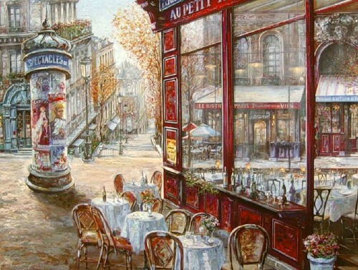
Спасибо за внимание!

